Slide 1
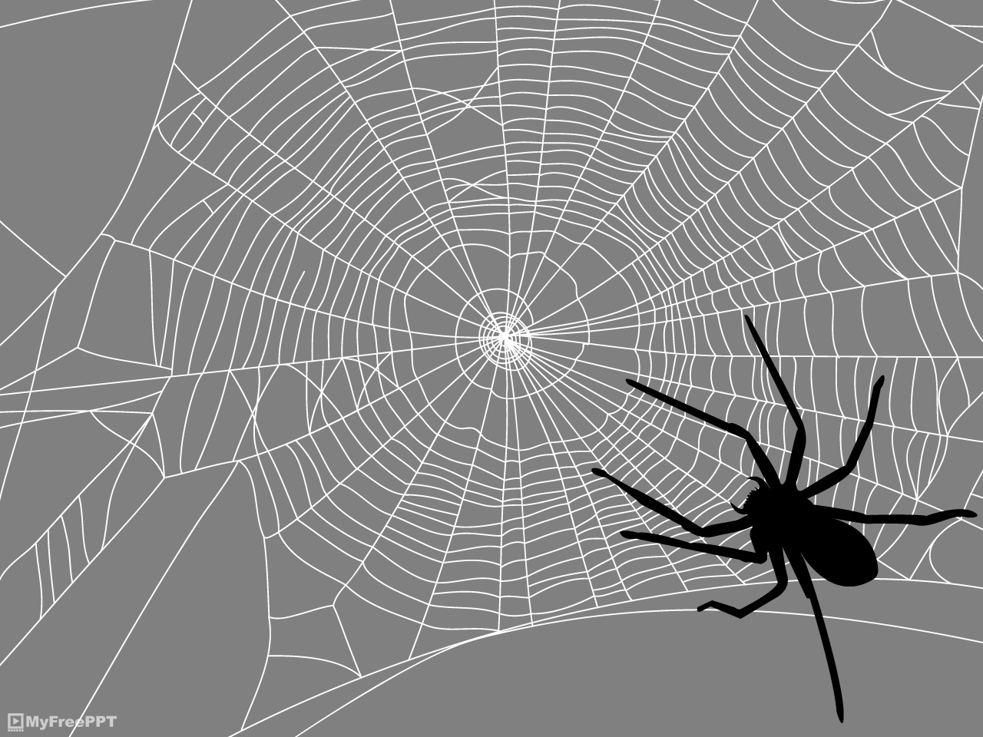
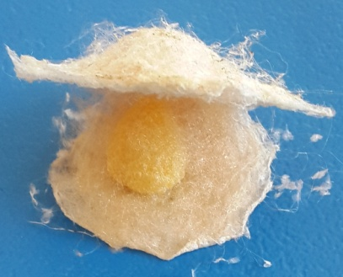
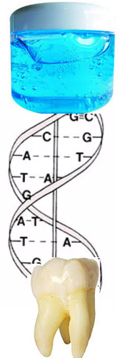
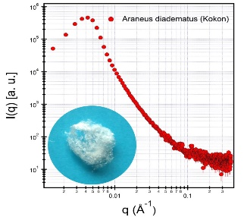
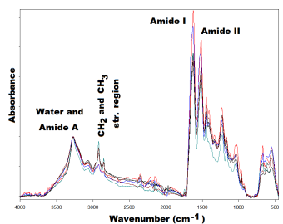
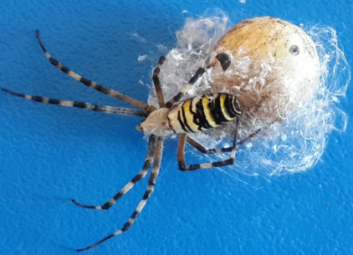
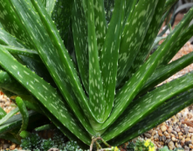
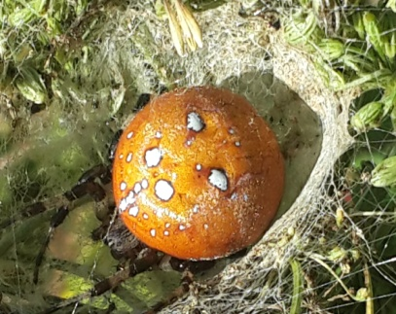
PROJE ÇALIŞTAYI
DOĞAL VE YAPAY BİYOMALZEMELER ÜZERİNE
MAKROMOLEKÜLER VE NANOSKOPİK ANALİZLER
(TÜBİTAK PROJE NO: 214Z049)
20 Temmuz 2018
Niğde Ömer Halis Demir Üniversitesi, Şehit Ömer Halisdemir Kongre Merkezi, Salon 1701
.
Nanoskopik İncelemelerin Biyoteknolojideki Önemi
Prof. Dr. S. ide (09:00-09:40)
Biomakromoleküler Yapıların Spektroskopik İncelenmesi
Prof.Dr. S.Bayarı (09:45-10:25)
Ağ Kuran Örümcekler, Örümcek İpeğinin Toplama ve Sağım Yöntemleri, Arazi Çalışmaları
Prof. Dr. T. Türkeş, Prof. Dr. O.Seyyar, Prof. Dr. H.Demir
(10:30-11:10)
Biyofizik Alanında, İnterdisipliner Çalışmalar İçin İki Örnek
Dr. I. Orujalipoor, Dr. A. Bayırlı (11:15-12:15)
UYGULAMALAR (13:15 - 16:30)
Farklı Malzemeler İçin Örnek Hazırlama, Farklı Yazılımlar ile Bilgisayar Ortamında Veri Değerlendirme İşlemleri
SAXS-WAXS Deneysel Donanımları ve X-Işını Optiği
Dr. I. Orujalipoor, D. Karaarslan (13:15-13:35)
Temel Yazılımlar , Kullanım Amaçları ve Veri Analizleri
Dr. A. Bayırlı, P. Kaya (13:40-14:00)
EASY SWAXS, DAMMIN, IGOR Pro-6, GNOM programları ile uygulamalar
Diş Sement Nanoyapıları , Örümcek İpeği Temelli Biyomalzemeler
Biyolojik Transistör Yapımı için Uygun DNA Araştırmaları
Çevreye Duyarlı Biyolojik Nano Sensör Su Bitkisi
Bitki Temelli Doğal Jel Yapılar ve Biyofilmler
Otomatik Sağım Sistemi ile Örümcek İpeği Sağım Uygulamaları
(S.İde , S. Khankeshizadeh, D. Karaarslan, H.Hatipoğlu
M.Y. Akyürek, B.Bolayırlı, M. B. Kaya. T. Türkeş, G. S. Akın )
Genel Değerlendirme ve Tartışma (16:30-17:30)
Vector normalized second derivatives of infrared spectra using 17 smoothing point Savitzky-Golay algorithm on the spectral ranges 4000-450 and 1800-600 cm⁻¹. Ward’s algorithm was applied.
Çalıştaya katılım ücretsiz olup herkese açıktır.
İletişim Bilgileri: tuncayturkes@ohu.edu.tr
side@hacettepe.edu.tr

Slide 2
Organizasyon Komitesi
Prof. Dr. Tuncay Türkeş (Niğde Ömer Halis Demir Üniversitesi)
Prof. Dr. Semra ide (Hacettepe Üniversitesi)
Prof.Dr. Sevgi Bayarı (Hacettepe Üniversitesi)
Prof. Dr. Osman Seyyar (Niğde Ömer Halis Demir Üniversitesi)
Prof. Dr. Hakan Demir (Niğde Ömer Halis Demir Üniversitesi)
Çalıştay Programı
20 Temmuz 2018 Cuma
08:45, Kayıt
09:00-09:40, Prof. Dr. S. İde, Nanoskopik İncelemelerin Biyoteknolojideki Önemi
09:45-10:25, Prof.Dr. S.Bayarı, Biomakromoleküler Yapıların Spektroskopik İncelenmesi
10:30-11:10, Prof. Dr. T. Türkeş, Prof. Dr. O.Seyyar, Prof. Dr. H.Demir, Ağ Kuran Örümcekler, Örümcek İpeğinin Toplama ve Sağım Yöntemleri, Arazi Çalışmaları
11:15-12:15, Dr. I. Orujalipoor, Dr. A. Bayırlı, Biyofizik Alanında, İnterdisipliner Çalışmalar İçin İki Örnek
12:15-13:15 Öğle Yemeği
UYGULAMALAR (13:15 - 16:30)
Farklı Malzemeler İçin Örnek Hazırlama, Farklı Yazılımlar ile Bilgisayar Ortamında Veri Değerlendirme İşlemleri
13:15-13:35, Dr. I. Orujalipoor, D. Karaarslan, SAXS-WAXS Deneysel Donanımları ve X-Işını Optiği
13:40-14:00, Dr. A. Bayırlı, P. Kaya .Temel Yazılımlar , Kullanım Amaçları ve Veri Analizleri
EASY SWAXS, DAMMIN, IGOR Pro-6, GNOM programları ile uygulamalar
Diş Sement Nanoyapıları , Örümcek İpeği Temelli Biyomalzemeler
Biyolojik Transistör Yapımı için Uygun DNA Araştırmaları
Çevreye Duyarlı Biyolojik Nano Sensör Su Bitkisi
Bitki Temelli Doğal Jel Yapılar ve Biyofilmler
Otomatik Sağım Sistemi ile Örümcek İpeği Sağım Uygulamaları
(S.İde , S. Khankeshizadeh, D. Karaarslan, H.Hatipoğlu
M.Y. Akyürek, B.Bolayırlı, M. B. Kaya. T. Türkeş, G. S. Akın )
Genel Değerlendirme ve Tartışma (16:30-17:30)
Kapanış

